Slide 1




APLIKASI ISI ULANG DEPOT
NAMA : FAHMI HIDAYAT
NIM : 2300018078
KELAS : B
https://github.com/FAHMIHIDAYATT/isi-ulang-galon

Slide 2
DESKRIPSI APLIKASI
Program aplikasi “ isi ulang depot” merupakan program aplikasi yang menggunakan bahasa pemrograman “assembly” atau bahasa pemrograman tingkat rendah/rakitan. Menggunakan aplikasi emu8086 untuk membuat program tersebut. Dirancang untuk membantu pelanggan memesan / mengorder untuk mengisi ulang galon di depot, cara kerjanya sangat simpel dan tidak terlalu rumit.
A)Di mulai dengan anda mengimput:
Nama
Nomor Telepon
Alamat Domisili
B)Lalu anda akan di paparkan tabel informasi beruka harga yang sesuai dengan ukuran dan jumlaj secara terperinci. Sebagai berikut;
Kecil = 1 galon RP 6.000, 2 galon RP 12.000, 3 galon RP 15.000.
Sedang = 1 galon RP 8.000, 2 galon RP 16.000, 3 galon RP 20.000.
Besar = 1 galon RP 10.000, 2 galon RP 20.000, 3 galon RP 25.000.
C)Dan anda akan diminta mengisi data sesuai ukuran yang anda inginkan.seperti berikut;
Tekan 1 untuk memilih ukuran kecil
Tekan 2 untuk memilih ukuran sedang
Tekan 3 untuk memilih ukuran besar
D)Lalu, anda akan di minta mengisi jumlah galon yang anda ingin isi ulang.
E)Lakukan pembayaran dan,
F)Selesai.

Slide 3
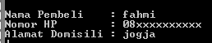
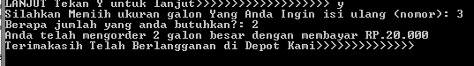
FITUR-FITUR APLIKASI
Aplikasi ini memiliki fitur untuk menampilkan Nama Pembeli, No HP dan Alamat serta menampilkan menu kursi yang tersedia beserta merek dan harganya dan Tekan ‘Y’ untuk melanjutkan.

Slide 4
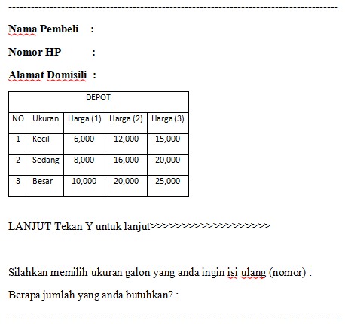

SKETSA ANTARMUKA APLIKASI
Diatas adalah bentuk antarmuka yang belum di isi data apapun dari pengguna. Hanya bisa di lanjutkan ketika kita telah mengisi data, anda harus mengisi data yang sesuai agar anda tidak error.

Slide 5
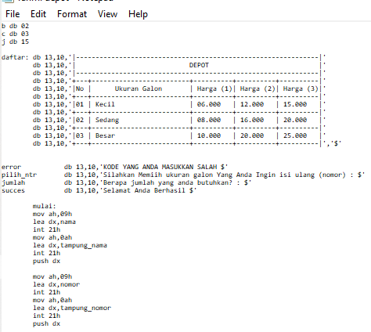

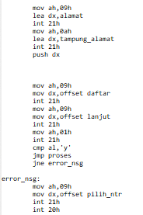

KODE PROGRAM APLIKASI
JUMLAH LINE?
Kode program aplikasi “Isi Ulang Depot” memiliki line berjumlah 293 lines yang terdiri dari 37 lines pendiri, 223 lines dari proses dan 33 lines hasil.

Slide 6
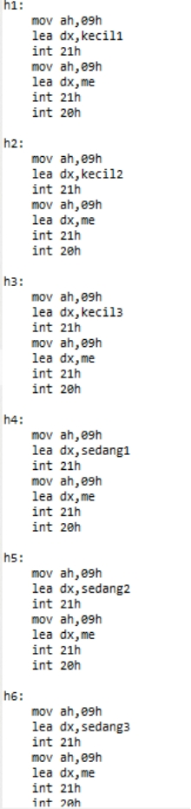

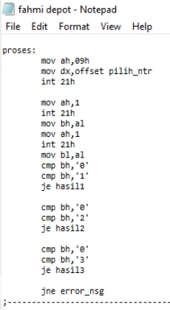
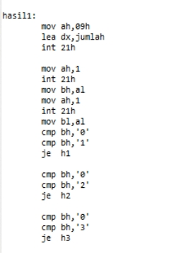
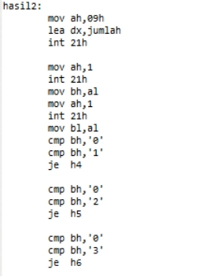
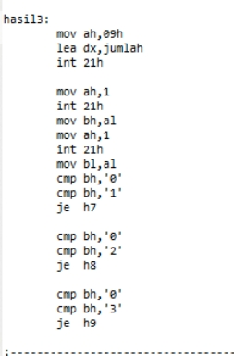
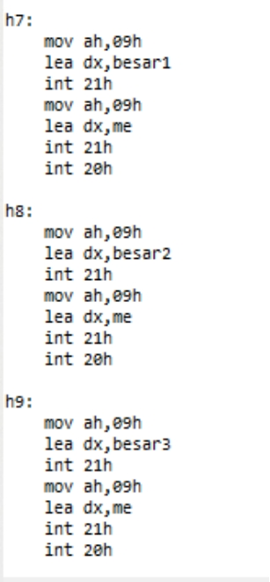
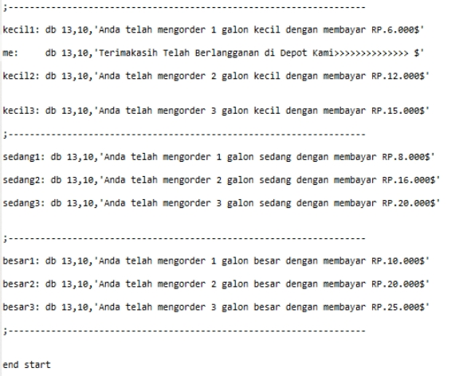
KODE PROGRAM ANTARMUKA
Berisi kode program inti atau proses dalam aplikasi “isi ulang galon” yang akan di paparkan di dalam aplikasi notepad.

Slide 7
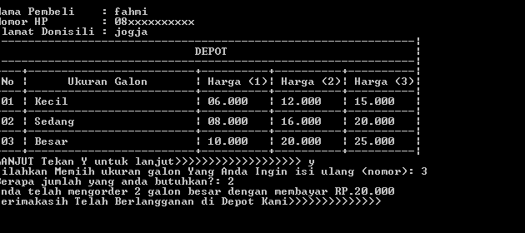
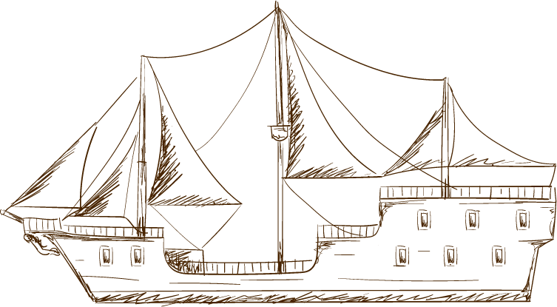
HASIL PROGRAM
Hasil dari program aplikasi “isi ulang “ depot akan kami paparkan dengan menjalakan program di dalam aplikasi emu 8086.

Slide 8
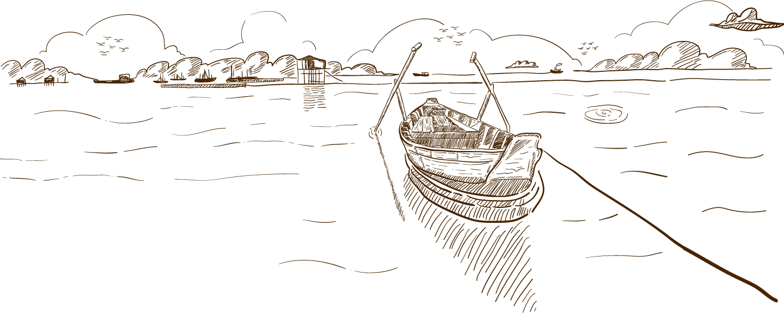
TERIMA KASIH

